Slide 1
1-1 正數與負數

Slide 2
數線三大要素
單位長
正向箭頭
O
原點

Slide 3

第一題
數線上有$A, B, C, D$四點，且分別代表的數為 $−2, −8, 10, 14$ 若改以 C 為新原點，單位長不變，則 $A, B, C, D$分別為何?

Slide 4
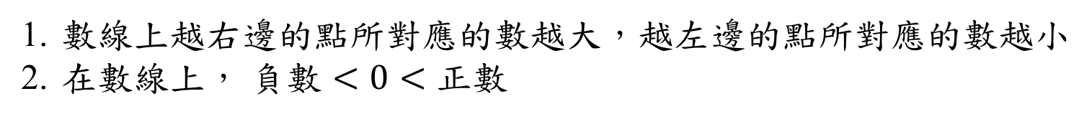
數的大小
-2
-1
0
1
2
3
數線上越右邊的點所對應的數越大，越左邊的點所對應的數越小
在數線上， $負數<0<正數$

Slide 5

第二題
比較下列各數的大小關係: 4.5、$−2\frac{1}{2}$、0、$4\frac{1}{3}$、$−3$、$−15$、6

Slide 6

相反數
$3$ 的相反數是$−3$
$−5$ 的相反數是 $5$
$⇒a$ 的相反數為 $−a，−a$ 的相反數為 $a$
0 的相反數為 0

Slide 7

第三題
(1) $3\frac{2}{3}$ 的相反數
(2) $−4.3$ 的相反數
(3) $−\left(−2\right)的$相反數
(4) $甲$的相反數為$−4$，請問甲是多少?

Slide 8
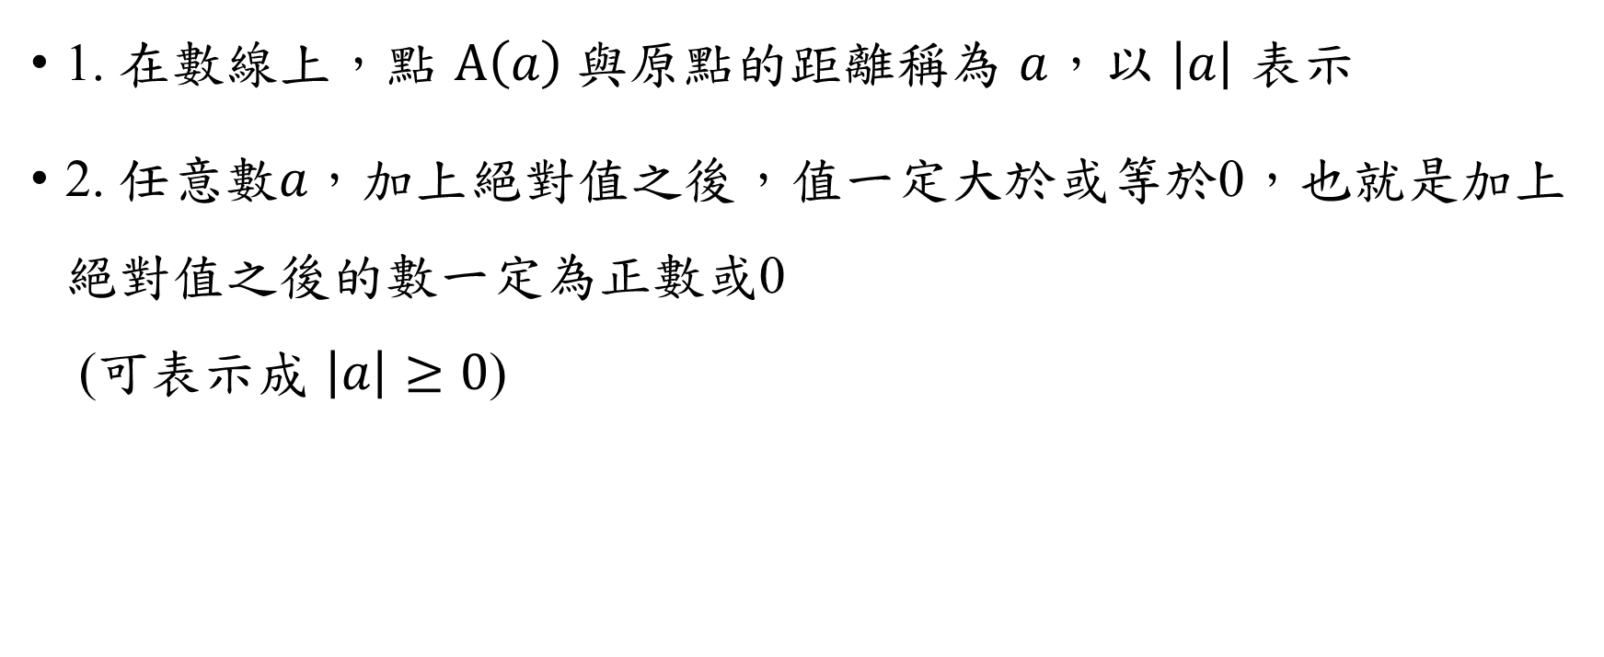
絕對值
1. 在數線上，點 $A\left(a\right) 與$原點的距離稱為 $a$，以 $\left|a\right|$ 表示
2. 任意數$a，加上$絕對值之後，值一定大於或等於0，也就是加上絕對值之後的數一定為正數或0 (可表示成 $\left|a\right|≥0$)

Slide 9
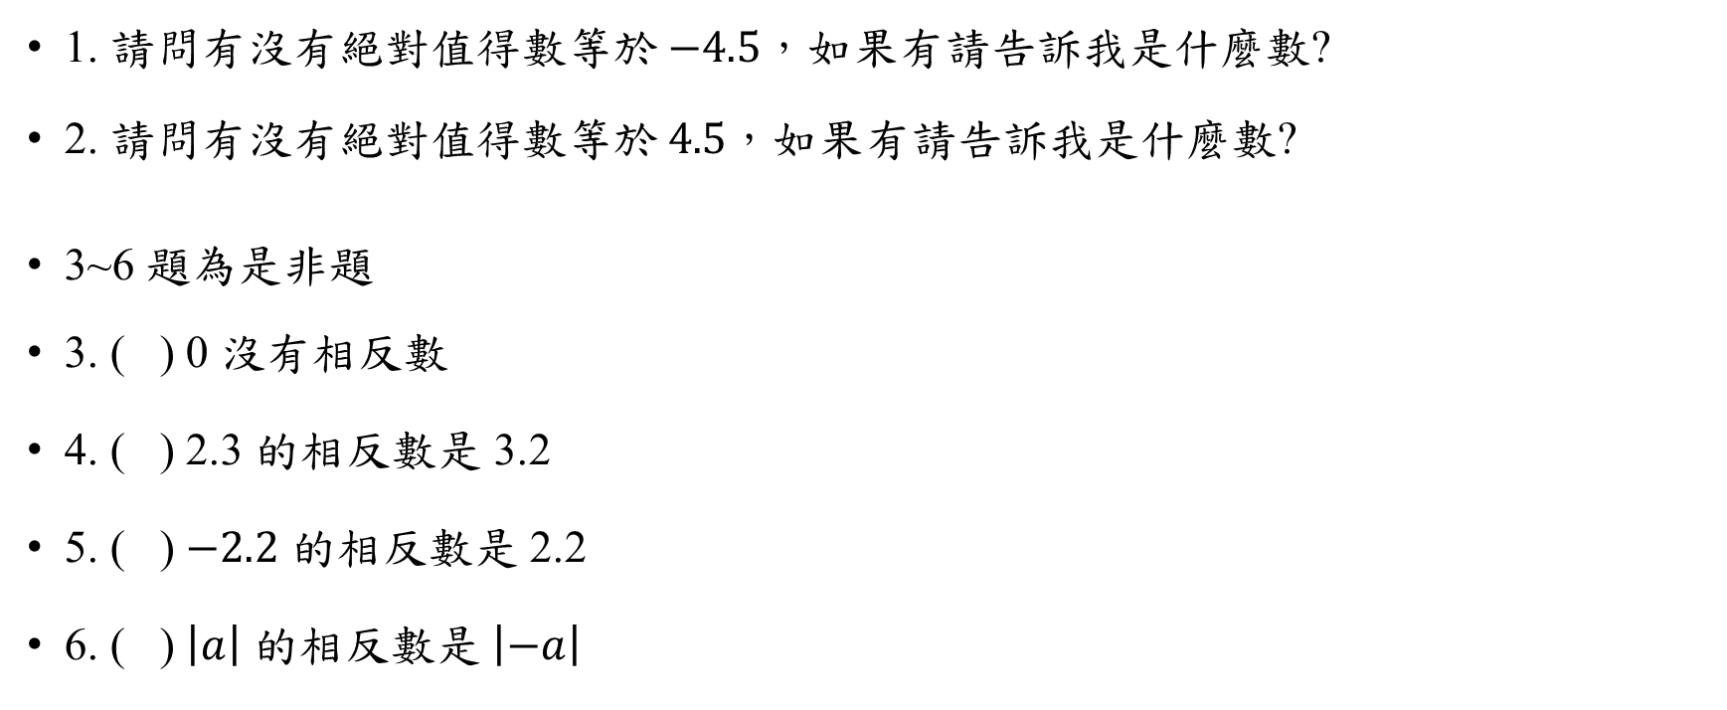
第四題
1. 請問有沒有絕對值得數等於 $−4.5，如果$有請告訴我是什麼數?
2. 請問有沒有絕對值得數等於 $4.5，如果$有請告訴我是什麼數?
3~6 題為是非題
3. ( ) 0 沒有相反數
4. ( ) 2.3 的相反數是 3.2
5. ( ) $−2.2$ 的相反數是 2.2
6. ( ) $\left|a\right|$ 的相反數是 $\left|−a\right|$

Slide 10

第五題
(1) 絕對值小於 5 的整數有幾個?
(2) 甲、乙是兩個正整數，絕對值小於甲數的正整數有 8 個，絕對值小於乙數的整數有 9 個，請問 甲$+$乙$= ?$

Slide 11
1-2 正負數的加減

Slide 12

同號數相加
兩同號數相加等於兩數的絕對值相加，再冠上原來的性質符號
Example:
$$\left(−3\right)+\left(−17\right)=−\left(3+17\right)=−20$$

Slide 13

第一題
(1) $13+25$
(2) $(−8) + (−20)$

Slide 14
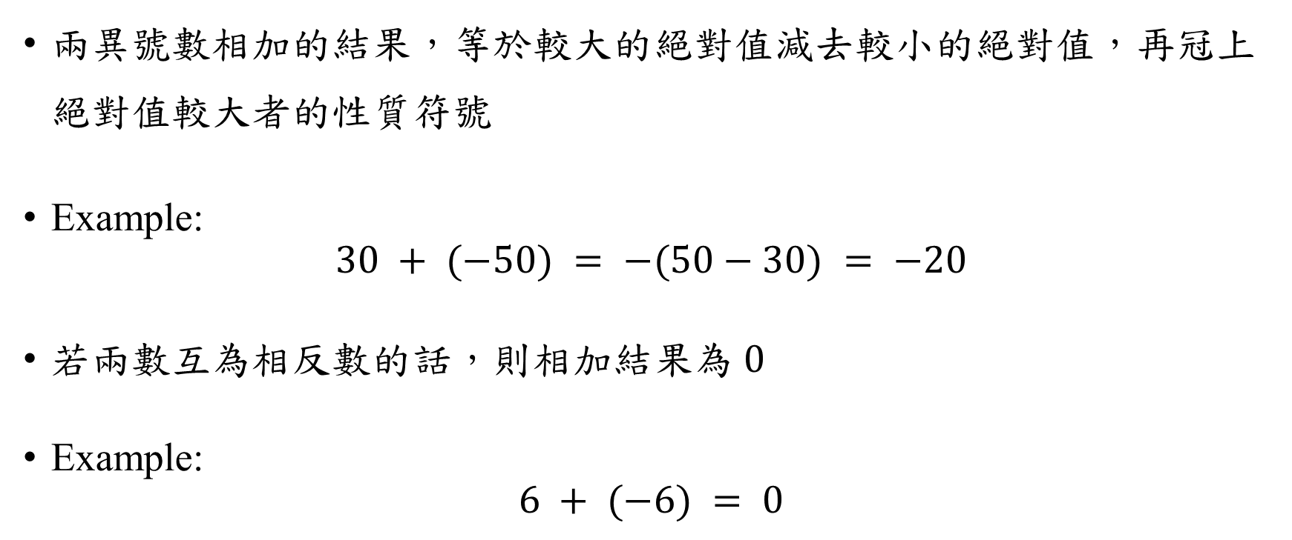
異號數相加
兩異號數相加的結果，等於較大的絕對值減去較小的絕對值，再冠上絕對值較大者的性質符號
Example:
$$30 + (−50) = −(50−30) = −20$$
若兩數互為相反數的話，則相加結果為$0$
Example:
$$6 + (−6) = 0$$

Slide 15

第二題
$5+\left(−3\right)+4$
$\left(−1\right)+3+(−6)$

Slide 16
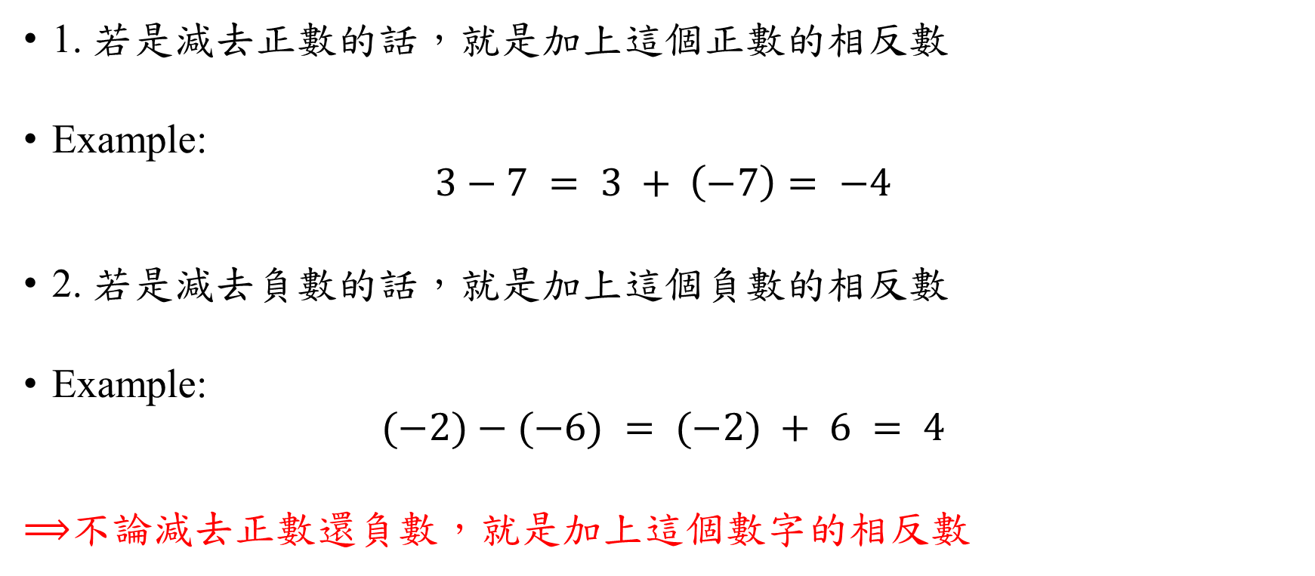
正負數減法
1. 若是減去正數的話，就是加上這個正數的相反數
Example:
$$3−7 = 3 + \left(−7\right)= −4$$
2. 若是減去負數的話，就是加上這個負數的相反數
Example:
$$(−2)−(−6) = (−2) + 6 = 4$$
$⟹$不論減去正數還負數，就是加上這個數字的相反數

Slide 17

第三題
(1) $(−45)−(−6)$
(2) $26−(−7)$
(3) $(−4)−9$

